Slide 1
ÇOCUKLARLA İLETİŞİMDE SAĞLIKLI SINIRLAR OLUŞTURMA

Slide 2
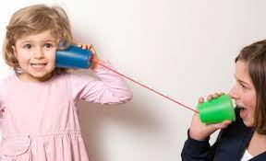
ÇOCUKLARLA İLETİŞİM
Özellikle yaşamın ilk yıllarında ebeveyn ile oluşan bağ çocuğun ergenlik, yetişkinlik dönemlerindeki benlik oluşumu ve sosyal ilişkilerini de etkilemektedir. Çocuğun okula başlaması ile birlikte öğretmenlerde oldukça önemli rol oynar.

Slide 3
Çocukların ebeveynleri ile kuracakları başarılı ilişki, koşulsuz sevgi ve güven bağının onların gelecekteki hayatlarının temelini oluşturduğu, sağlıklı ebeveyn çocuk ilişkisi ile yetişen çocukların, aile içinde anlaşıldığını ve kabul gördüğünü hissederek daha özerk, kendine güvenli bireyler olarak yetiştikleri bilinmektedir (Tezel Şahin, 2014; akt. Yılmazer, 2020).

Slide 4
SINIR KOYMA
Etkin sınır koyma, ebeveynlerin çocuklarına istenilen davranışla ilgili kural ve beklentilerini öğretmek için kullandıkları süreci ifade eder. Etkin sınır koyma çocuklarda istenilmeyen davranışları önleme ve aile kurallarını en net ve anlaşılır şekilde çocuğa öğretme aşamasında ihtiyaç duyulan yöntemler bütünüdür (Mackenzie, 2003).

Slide 5
ÇOCUKLARLA İLETİŞİMDE SINIR KOYMAK NEDEN ÖNEMLİ?
Sınırlar çocuklar için hem kendilerini hem de yaşadıkları ortamı kavramaları açısından bir keşif ve öğrenme alanıdır.
Çocuklar büyür ve değişir. Çocuklar; çevrelerini keşfetmeye, becerilerini geliştirmeye, yeni yetenekler kazanmaya ve bağımsız olmaya fırsat bulmalıdır. Onların işi budur. Bizim işimiz de bu normal gelişim sürecini engellemeden, onlara destek olacak sınırlar koymaktır (Mackenzie,2003).

Slide 6
Çocuklar, yaşadıkları dünyanın kurallarını anlamak isterler ve buna ihtiyaç duyarlar. Sınırlar, bu öğrenme ve keşfetme sürecinde çok önemli rol oynar ancak gönderilen mesajlar net değilse ebeveynin vermeye çalıştığı dersler işlemez duruma gelebilir(Mackenzie,2003).

Slide 7
Etkin sınır koyma, ebeveynler açısından çocuklarının büyüme sürecindeki oldukça önemli ve zorlayıcı konularından biridir. Çünkü sınır koyma, çocukların zaman içerisinde değişebilen istenmedik davranışları karşısında ebeveynlerin uyguladıkları disiplin becerileri ile bu beceriyi sürdürebilme ve yeni sorunlar karşısında yeni çözümler üretebilme yeteneğine karşılık gelmektedir (Dibenedetto, 2016; akt. Yılmazer, 2020).

Slide 8
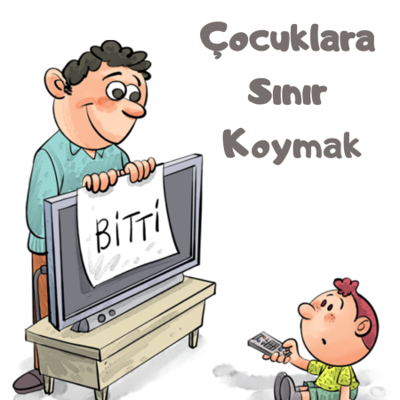
Mackenzi (2003) de çocukların sınırlara ihtiyaç duyduğunu belirtmektedir. Bunun nedenini, sınırların büyüme aşamasındaki çocuğun gelişimsel ihtiyaçlarını karşılayacak araştırmalar yapmalarına yardımcı olması, ebeveynleri ve çevresi tarafından onaylanan davranışların tanımlanması, çevresindeki kişilerle olan ilişkilerinin tanımlanması, büyümenin ölçütü olması ve çocuğa güvenlik sağlaması olarak sıralamaktadır.

Slide 9
Ebeveynlerin çocuklarına yönelik etkin sınır koyma becerilerini ve bunun paralelinde ebeveyn çocuk ilişkisini etkileyen etmelere bakıldığında; çocuğa yönelik etmenler (yaş, cinsiyet, gelişim özelliği vb) aileye ilişkin etmenler (ebeveynlik tutumları, ailenin yapısı, ebeveynlerin öğrenim düzeyi, ebeveynlerin yaşları, çocuk sayısı vb) ve kültüre özgü etmenler karşımıza çıkmaktadır (Tahiroğlu ve ark., 2009)

Slide 10
ÇOCUKLARA SINIR KOYARKEN NELERE DİKKAT ETMELİYİZ?
Her ebeveyn için sınırlar farklı olmakla birlikte en temelde çocuğun güvenliğini ve sağlığını koruyan sınırlar oluşturmak oldukça önemlidir. Bazı ebeveynlerin sınır alanı bir oda kadar, kiminin bir bahçe kadar, kiminin ise daha geniş sınırlara ulaşabilir. Burda çocuğun karakteri, genel durumu etkilidir.
Çocuğun ebeveynlerinin ve öğretmenlerinin belirlediği sınırlara uyması için ebeveynlerin de çocuğun sınırlarına saygı göstermesi gerekir. Örneğin özel oyuncaklarını başka bir arkadaşıyla paylaşmak istemeyen bir çocuğu zorlamamak, yemek yemesi için zorlamak yerine çocuğun sürece dahil edilip gücü çocuğa vermek vb. çocukların sınırlarına saygı duyulan davranışlardandır.

Slide 11
Çocuklar sınırları zorlamayı sevseler de aslında ihtiyaç duydukları, hayatı anlamlandırabilmek için istikrarlı ve tutarlı sınırlardır. Çocuklar anne ve babalarının ya da öğretmenlerinin rehberliğine güvenmek isterler.

Slide 12
Sınırlar aynı zamanda ilişkileri tanımlar. « Burada yetkili olan kimdir? Ne kadar ileri gidebilirim? Çok ileri gidersem ne olur? » gibi soruların cevaplarını çocuklar çizilen sınırlar ve koyulan kurallar sayesinde bulurlar. Ancak toplanan bilgilerde tutarsızlık olduğunda çocuklar da nasıl davranacaklarını şaşırırlar.

Slide 13
Sınırlar onaylanan davranışları tanımlar. Hiç işaret ve levhaların çok az olduğu bir yolda ilerlemeye çalıştınız mı? Sizi doğru yönde tutacak net levhalar olmaksızın, yanlış dönüşler yapıp sorunlar yaşama olasılığınız çok yüksektir. Kabul edilebilir davranışları öğrenmeye çalışan çocuklar için de durum böyledir. Sınırlar anlaşılır ve net olduğu sürece çocuklar için anlamak ve izlemek daha kolay olacaktır.

Slide 14
Kuralları uygularken sınıf içerisinde tutalı olmak oldukça önemlidir. Tutarlılık konusunda bir diğer önemli husus kuralın her zaman geçerli olmasıdır. Eğer bir kural bazen uygulanıyor, bazen esnetilebiliyorsa bu çocuk için kafa karıştırıcı bir mesaja dönüşür.

Slide 15
Kurallar koyarken anahtar noktalardan biri öğretmenin çocuğa model olmasıdır. Çocuklara verilmek istenen değerler öncelikle anne ve baba tarafından uygulanırsa değerlerin çocuk tarafından içselleştirilmesi daha kolay olacaktır. Çocuklar baktıklarını düşünmediğiniz zamanlarda bile davranışlarınızı gözlemler ve kendilerine model alırlar.

Slide 16
Kurallar konusunda çocukla güç savaşına girmekten kaçının. Örneğin tekrar tekrar bir şeyi yapmamasını söylemeyin. Bu durum çocukların gözünde yetkinliğinizin azalmasına neden olur. Bu tarz durumlarda daha yaratıcı olmayı deneyin.
Kuralları koyarken öğretmen olarak sizler için en önemli ve olmazsa olmaz kuralları belirleyin.

Slide 17
Kuralları çocuklarla paylaşmak için bir sınıf toplantısı düzenleyebilirsiniz. Bu toplantıda çocuklar da istediği kuralları paylaşabilir. Sınıf içinde ona da söz hakkının tanınması, kuralları benimsemesi için oldukça önemlidir.

Slide 18
Ceza, çocuklara nasıl davranmaları gerektiğini öğretme konusunda etkili bir araç değildir. Çocuklarla sorun çıkmadan önce kurduğunuz iletişim, koyduğunuz kurallara uyulması konusunda da etkili olacaktır. Ancak çocuklarla iyi bir iletişim kurduğunuzda çocuklar sizi dinlemeye ve sizinle işbirliği içinde olmaya istekli olacaktır.

Slide 19
SAĞLIKLI ÇOCUK GELİŞİMİNİ DESTEKLEYEN KURALLAR
Bu dönemde ebeveynler yemek yeme, uyku düzeni ve öz bakım konularında kurallar belirlemeli, bu kuralları çocuğa kısaca açıklamalılardır.
Vurma ve itme gibi zarar verici davranışlara izin olmadığı konusunda kurallar olmalı, anne baba önleyici bir tavır izlemelidir.
Mülkiyet duygusu, izin isteme, yabancılarla olan ilişkiler gibi konularda da anne-baba kendi aile kültürlerine uygun kurallar koyabilirler.
Bu kurallara ek olarak aileler kendi ihtiyaçlarına uygun olan kuralları evlerinde belirleyip takibini sağlayabilirler.

Slide 20
OKULDA/SINIFTA ÇOCUKLARA SINIR KOYMAK İÇİN ÖNERİLER
Öğrencilerden bekleneni net bir şekilde ifade edin.
Okulda veya sınıfta meydana gelen/gelebilecek değişiklikler için öğrencileri bilgilendirin/hazırlayın. Örneğin; sınıfa gelecek yeni bir öğrenciyi tanıtma, sınıf içi düzenlemeler, oturma planı, okul içi veya okul dışı etkinlikler vb. konular.
Kurallar sınıfta öğrencilerle ilk derste belirlenmeli ve takibi sağlanmalıdır. Belirlenen kuralların dışına çıkmanın sonuçları da ortak olarak belirlenmelidir.

Slide 21
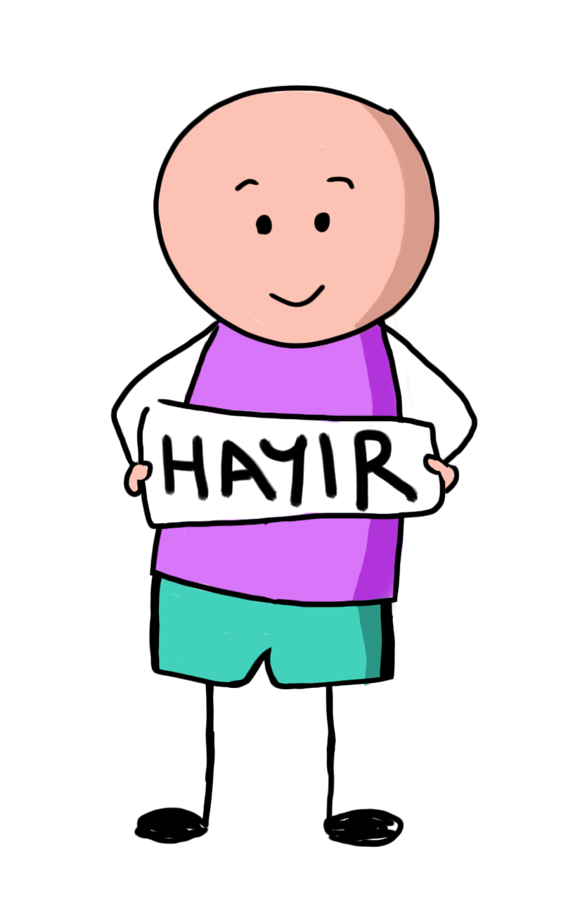
Öğrencilerin ‘’Hayır Diyebilme’’ becerisini kazanması hedeflenmelidir.
Gerektiğinde öğrencilere seçenekler sunulmalıdır. Seçim yapmaları istenir. Böylece belirlen kurallara uymaları desteklenecektir.

Slide 22
Belirlenen kurallara uygun olumlu davranışların her zaman altını çizin, öğrencileri takdir edin.
Normal sesinizi kullanın.
Öğrencilere rol model olun.
Mesajlarınızı öğrencilerin davranışları üzerine yoğunlaştırın. Öğrencinin kişiliği hakkında yorum, değerlendirme ve etiketlemelerden uzak durunuz.

Slide 23
Gerçekleştirilmeyecek hedefler, kurallar belirlemeyin.
Sınırlar sade ve uygulanabilir olmalıdır.
Olumsuz davranışlar gözlemlediğinizde davranışı bastırmak yerine nedenine odaklanmak gereklidir.

Slide 24
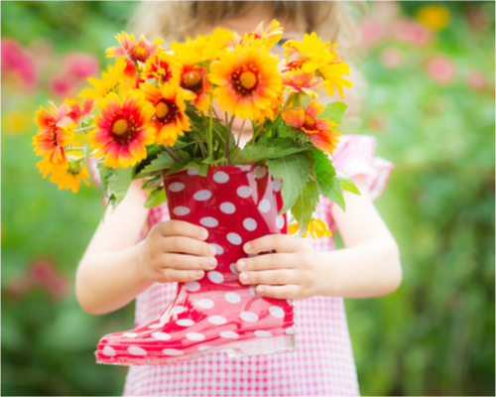
DİNLEDİĞİNİZ İÇİN
TEŞEKKÜR
EDERİM.

Slide 25
KAYNAKLAR
https://corluram.meb.k12.tr/meb_iys_dosyalar/59/03/864972/dosyalar/2021_10/27120954_Sinir-Koyma-Psikoegitim-Kitapcigi_compressed-1.pdf
https://manisa.meb.gov.tr/meb_iys_dosyalar/2023_08/04112824_SINIR_KOYMAVELY_SUNUM.pdf
https://breilkokulu.meb.k12.tr/meb_iys_dosyalar/34/14/741221/dosyalar/2021_01/13121355_CYocugYunuza_SYnYr_Koyma__Robert_J.MacKenzie.pdf?CHK=e2b593004883b2220d600cde7e7f5687
https://manisa.meb.gov.tr/meb_iys_dosyalar/2023_08/04114214_SINIR_KOYMA__OYRETMEN_SUNUMU.pdf

